Slide 1
Regionální ekonomika a politika
Doc. Ing. Kamila Turečková, Ph.D., MBA
II
Regionalistika, region, urbanizace

Slide 2
Geografie A prostor (území)
geografie je věda zkoumající prostorové rozšíření jevů na Zemi, jejich vzájemnou interakci s krajinnou sférou a jejich dynamický vývoj v čase
fyzicko-geografická (přírodní) sféra
socioekonomicko-geografická sféra, která je definována výsledky lidské činnosti
socioekonomická geografie (humánní, antropogenní, kulturní či sociální geografie) se zabývá studiem aktivit lidské společnosti v územním (i přírodním) prostoru a jejich vzájemnou interakcí
klade důraz na zkoumání příčin a důsledků rozmístění lidských aktivit na zemském povrchu
území (teritorium, prostor) představuje oblast, formálně i neformálně vytýčenou, která je definována určitým souborem společných (fyzicko-geografických nebo sociálně-ekonomicko-společenských) charakteristik, které dané území odlišují od jiného území
je měřitelné podle vzdálenosti, rozsahu aj.
ekonomický faktor, který má svou hodnotu i náklady na užívání a je stanoven jako lokalizační faktor při rozhodování o umístění ekonomických aktivit → ovlivňuje potenciál území

Slide 3
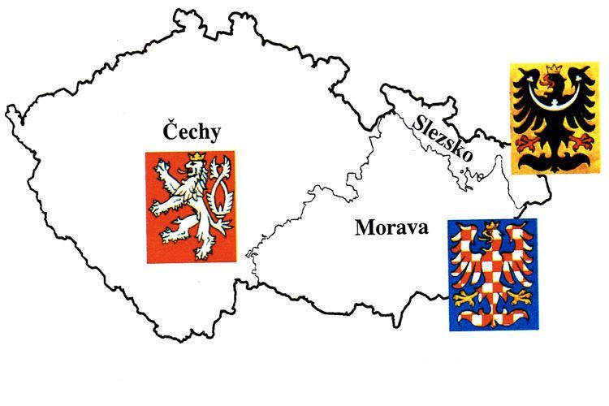
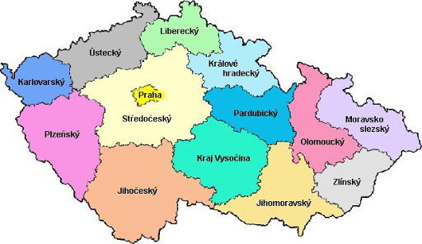
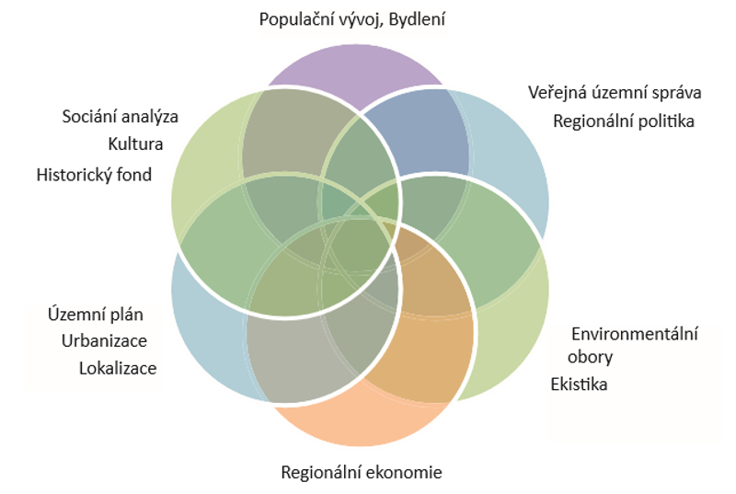
Regionalizace a regionalistika
regionalizace je aktivní činnosti směřující k vymezování regionů, tj. k (pomyslnému či faktickému) ohraničování určitého území na základě zvolených kritérií, které vyplývají z konkrétních potřeb regionalizace
zdola (z pohledu ekosystémů, geomorfologie, historického vývoje)
shora (subjektivní pohled dle potřeby lidské společnosti)
přirozená snaha lidí členit území na menší celky (státy, království, provincie, kantony, kraje, hrabství, župy, departamenty, prefektury aj.) a to převážně z důvodu provádět na těchto (administrativních) územních jednotnou „státní“ správu či samosprávu → příčiny regionalizace jsou zejména politické a ekonomické
regionalistika je multioborová, interdisciplinární vědní disciplína, která se zabývá:
studiem prostorových jevů, procesů a vztahů v území
zkoumáním vzniku, vývoje a charakterem regionů s cílem zvýšení kvality života lidí žijících v jednotlivých regionech
https://www.v-tour.cz/

Slide 4
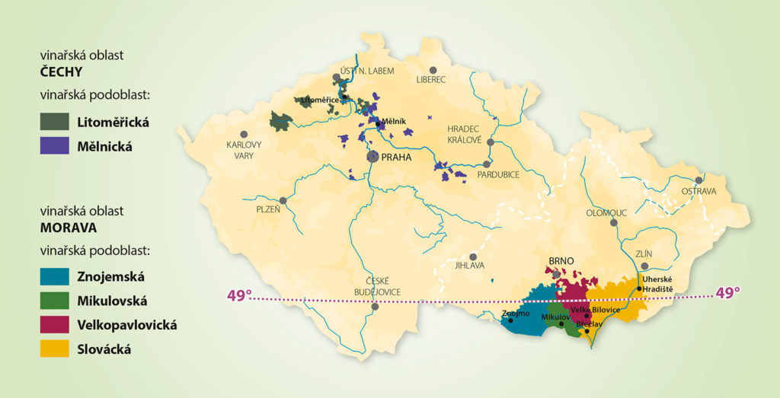
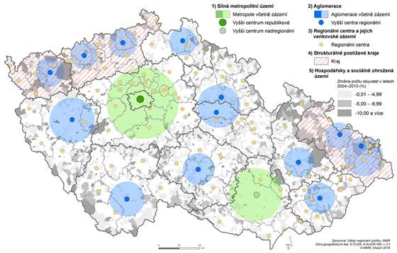
region
vymezené území na základě jednoho nebo více kritérií (komplex vznikající regionální diferenciací krajinné sféry)
stanoveny buď politicky (administrativní jednotka) nebo mohou vzniknout přirozeně, jako kulturní, národnostní nebo náboženský celek, případně na základě vlastností (homogenní) či vztahů (heterogenní, funkční) region
homogenní regiony – podobné HDP/obyv., velikost osídlení, obdobná výše zemědělské produkce apod. → regiony jsou si ve sledovaných vlastnostech podobné
heterogenní, funkční regiony (nodální, spádové, uzlové) – charakteristikami rozličné regiony, avšak s intenzivními vazbami mezi subjekty uvnitř regiony a méně intenzivními mimo tento region
http://www.dvs.cz

Slide 5
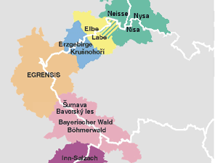
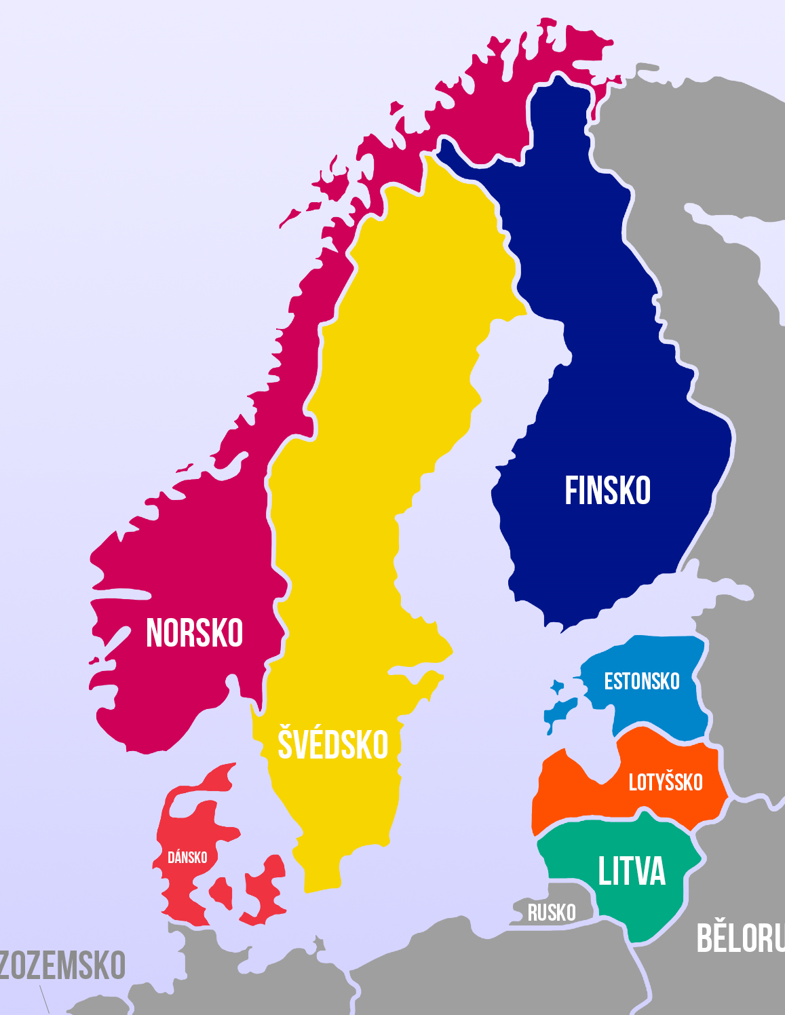
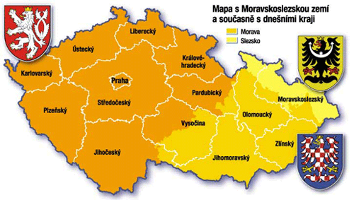
region - členění
dle vzniku na: (1) region přirozený a (2) region umělý
dle vlastností či vztahů: (1) regiony homogenní a (2) regiony nehomogenní – heterogenní (funkční)
dle hierarchie: mikroregiony, mezoregiony a makroregiony
+ dle řádu (stupně) regionu na regiony prvního (vyššího) řádu a regiony druhého (nižšího) řádu
dle prostorové uspořádání makroregionů
subnacionální region (kantony ve Švýcarsku)
nacionální region ve smyslu území státu
supranacionální region (Skandinávské země, Pobaltské státy)
transnacionální region (částí území dvou a více států, Euroregiony)
subregionem pak označujeme hierarchickou podřízenost regionu vůči jinému

Slide 6
Regionální ekonomika a regionální ekonomie
Regionální ekonomikou chápeme ekonomický systém vymezený na územních celcích, které jsou součástí větších ekonomických systémů (států…), avšak se projevují jako relativně samostatné celky mající vlastní identitu.
na této teritoriální úrovni se aplikuje hospodářská politika s místním dosahem (regionální politika).
Regionální ekonomie je vědní disciplína, jejímž těžištěm jsou ekonomické významné územní vztahy a jevy.
interdisciplinární obor, který zahrnuje jak prvky standardní ekonomie, tak i dalších disciplín, jako je geografie, sociologie, urbanismus apod.
důležitým znakem je zahrnutí prostoru do rozhodování domácností a firem, které standardní ekonomie opomíjí.

Slide 7
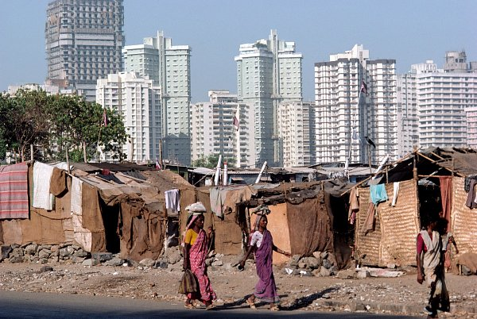
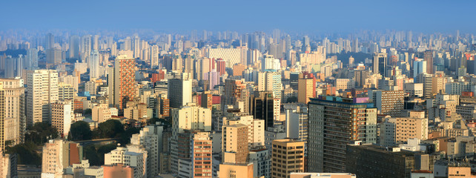
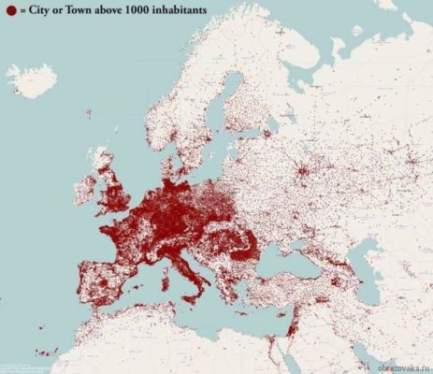
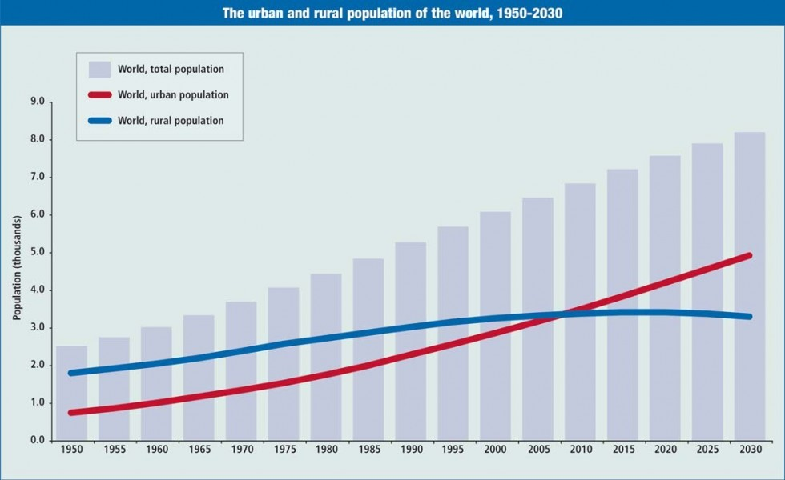
urbanizace
proces prostorové koncentrace obyvatelstva a lidských činností a aktivit na daném území
změna venkovského způsobu života na městský (poměšťování)
rozvoj městského způsobu života, růstu, růstu úlohy městských sídel a pronikání městských prvků do prostoru osídlení
deurbanizace: přechodu od industriální společnosti ke společnosti postindustriální →lidé se stěhují z měst na venkov
suburbanizace: lidé se z center měst stěhují do okrajových čtvrtí
reurbanizace: řízený procesem, který usiluje o opětnou koncentraci příležitostí v přirozeném centru aglomerace; obnovení přirozených funkcí center
http://www.urbanizace.wbs.cz
https://bankfs.ru/

Slide 8
Děkuji za pozornost.

